Slide 1
How to use Sourcetree
With GitHub
3조: 강성록, 박설빈, 장호진, 조해미

Slide 2
목차
a table of contents
01.
06.
Sourcetree와 GitHub 연동
머지(Merge)
02.
07.
풀(Pull)
리셋(Reset)
08.
03.
푸시(Push)
리버트(Revert)
09.
풀&푸시(Pull &Push)
04.
스태시(Stach)
10.
패치(Patch)
05.
브렌치(Branch)
11.
Q & A

Slide 3
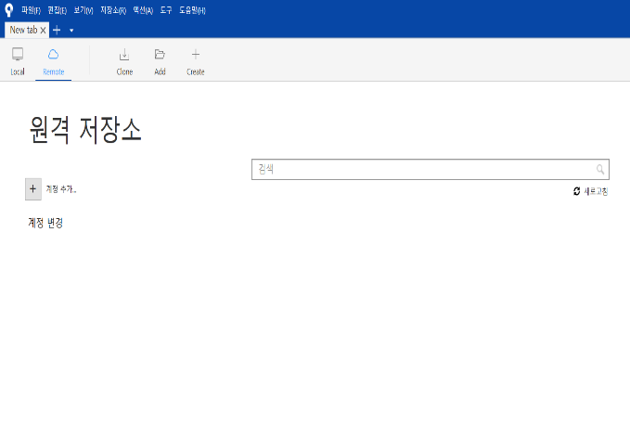
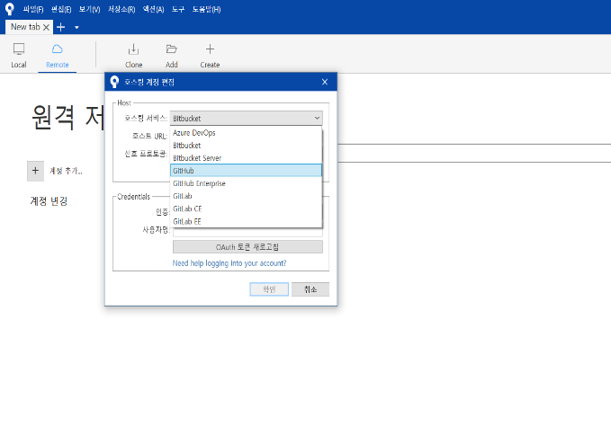
01.
#How to use Sourcetree
Sourcetree와 GitHub 연동
1
2
Sourcetree에 들어가서 윗줄에 있는 Remote 선택
계정추가를 선택 후 호스팅
서비스 창에서 GitHub를 선택

Slide 4
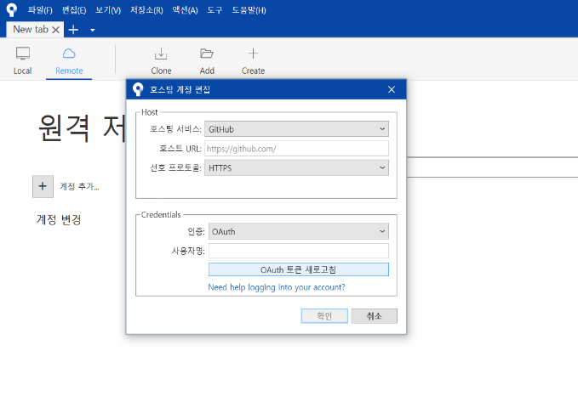
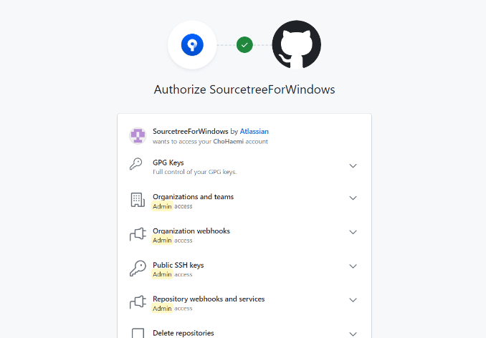
01.
#How to use Sourcetree
Sourcetree와 GitHub 연동
3
4
아래쪽 토큰 새로 고침을 클릭
인터넷이 켜지면서 GitHub와
연결하는 창이 열림

Slide 5
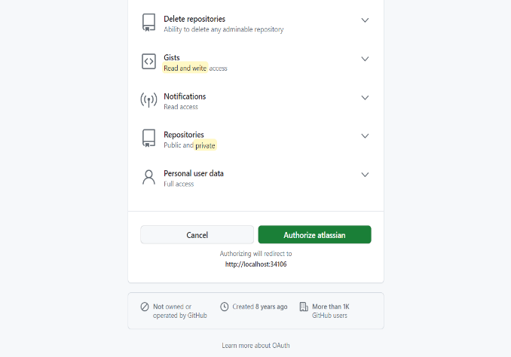
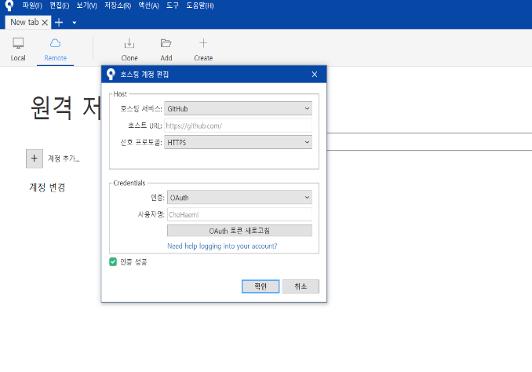
01.
#How to use Sourcetree
Sourcetree와 GitHub 연동
5
6
아래쪽 확인 버튼을 클릭
다시 Sourcetree로 돌아오면
인증성공이라는 초록 버튼이 생성되어 있음
아래쪽 확인 버튼을 클릭

Slide 6
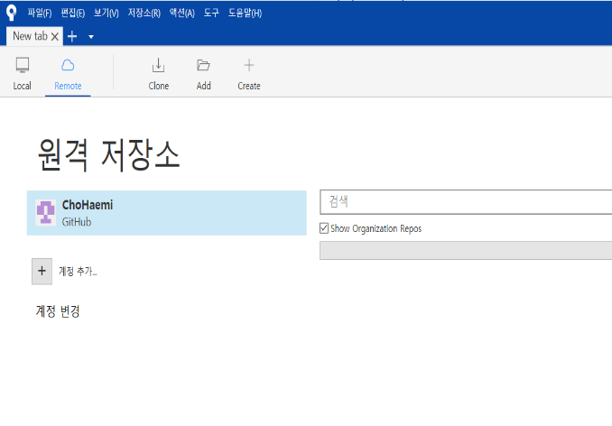
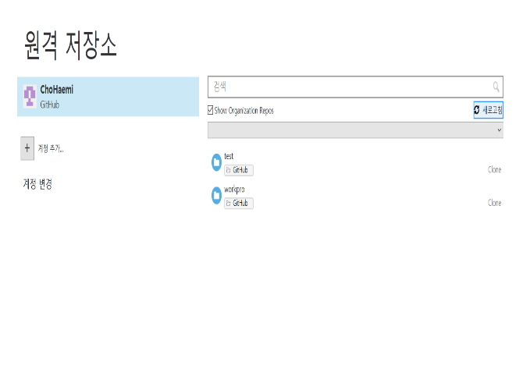
01.
#How to use Sourcetree
Sourcetree와 GitHub 연동
7
8
계정이 추가 되었는지 확인
새로고침 버튼을 누르면 GitHub에 있던 프로젝트가 연동됨

Slide 7
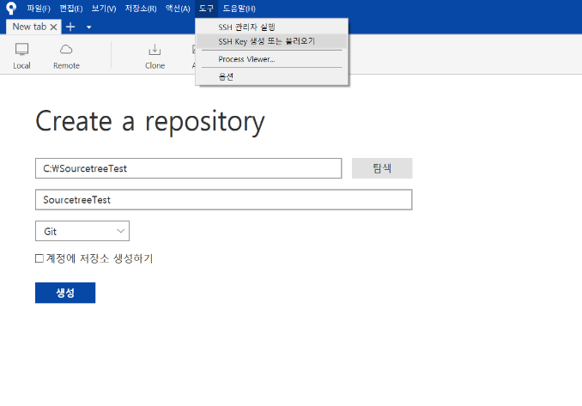
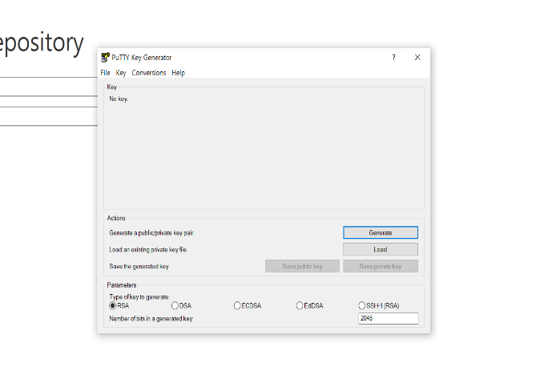
01.
#How to use Sourcetree
Sourcetree와 GitHub 연동
9
10
SSH키 등록을 위해
도구-SSH Key 생성 또는 불러오기
Generate 버튼 선택

Slide 8
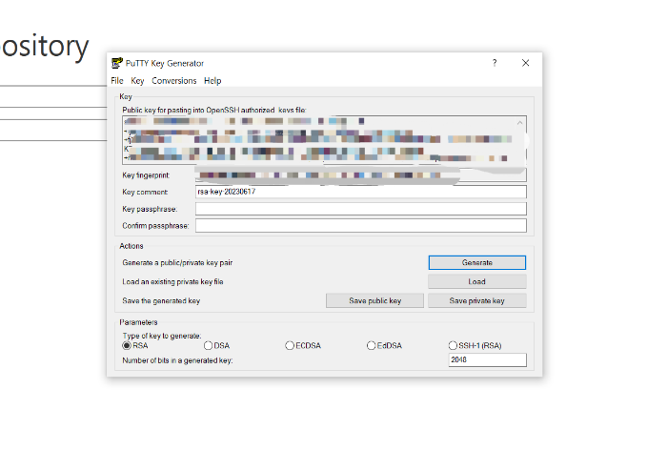
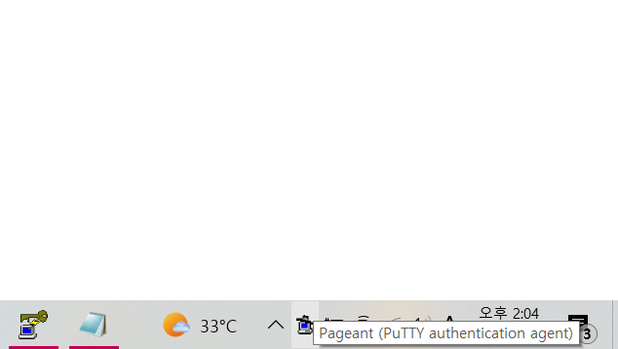
01.
#How to use Sourcetree
Sourcetree와 GitHub 연동
11
12
생성된 키는 복사해서 메모장에 넣어두기
아래쪽에 생성된 아이콘 클릭

Slide 9
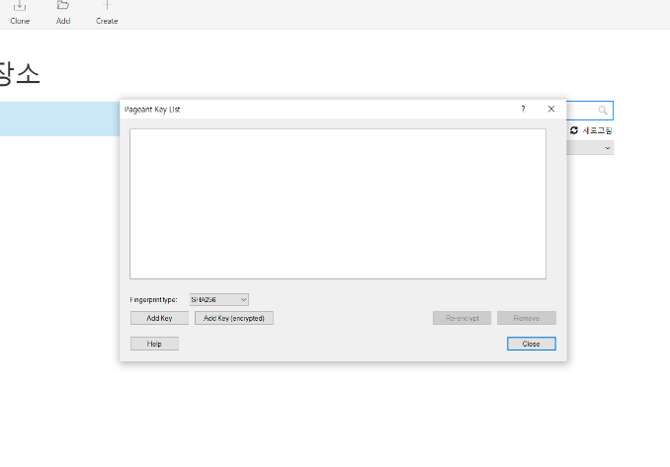
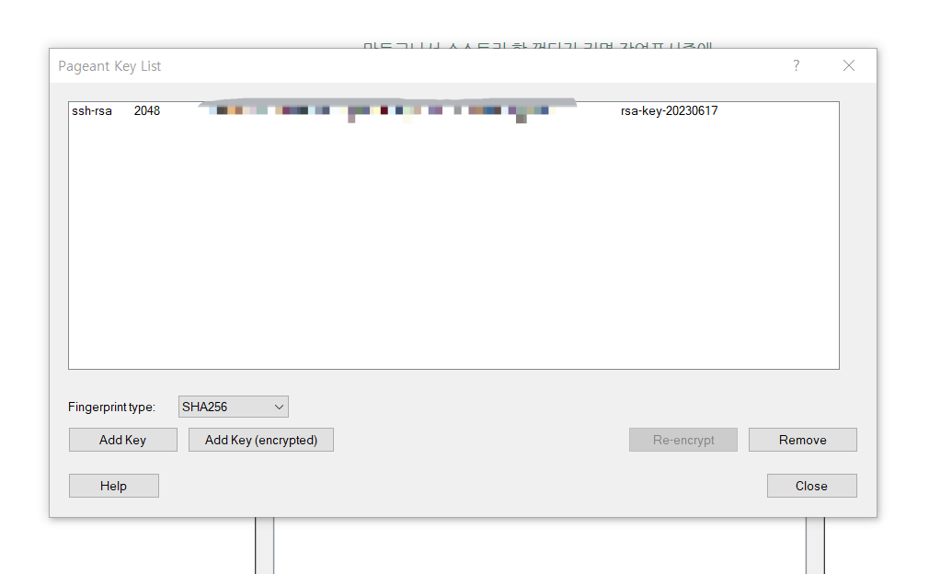
01.
#How to use Sourcetree
Sourcetree와 GitHub 연동
13
14
생성된 창에서 Add Key 선택
SSH키가 Sourcetree에 저장된 것을 확인 가능

Slide 10
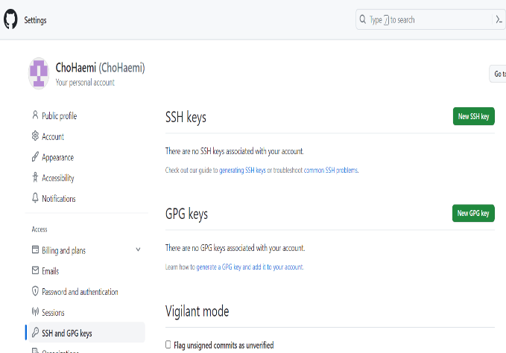
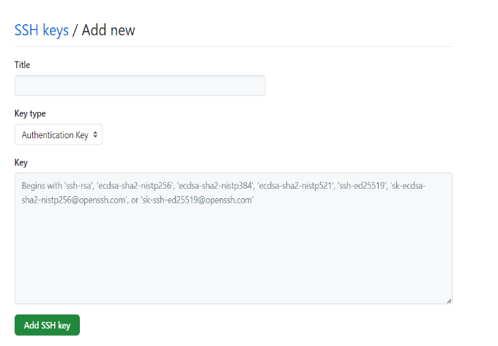
01.
#How to use Sourcetree
Sourcetree와 GitHub 연동
15
16
GitHub에 들어가서 Setting-SSH and GPG key 선택
메모장에 복사해둔 key를 복사 붙여넣기 한 후 Title을 넣고 저장

Slide 11
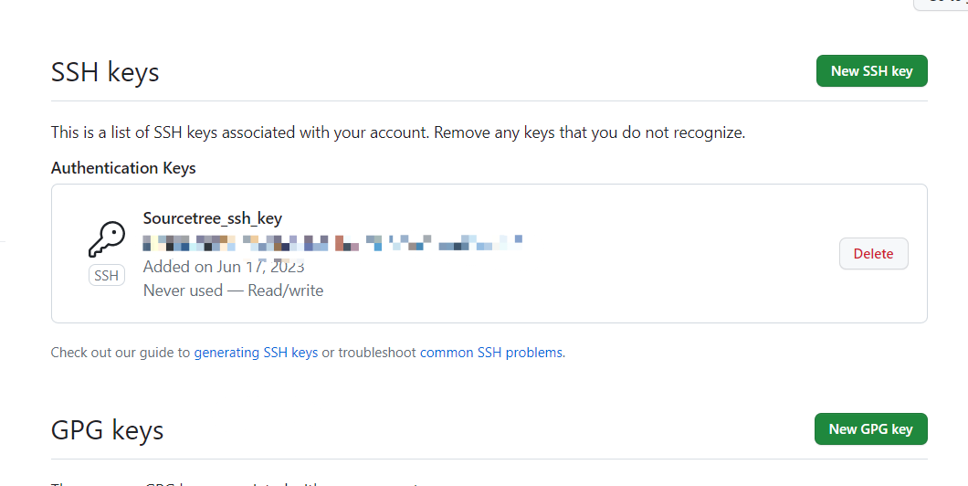
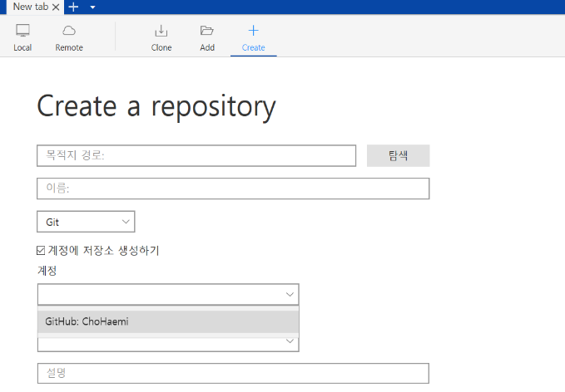
01.
#How to use Sourcetree
Sourcetree와 GitHub 연동
17
18
GitHub에 저장된 SSH 키 확인
Sourcetree의 Create에서 계정에 저장소 생성하기를 누른 후 계정이 연동된 것을 확인

Slide 12
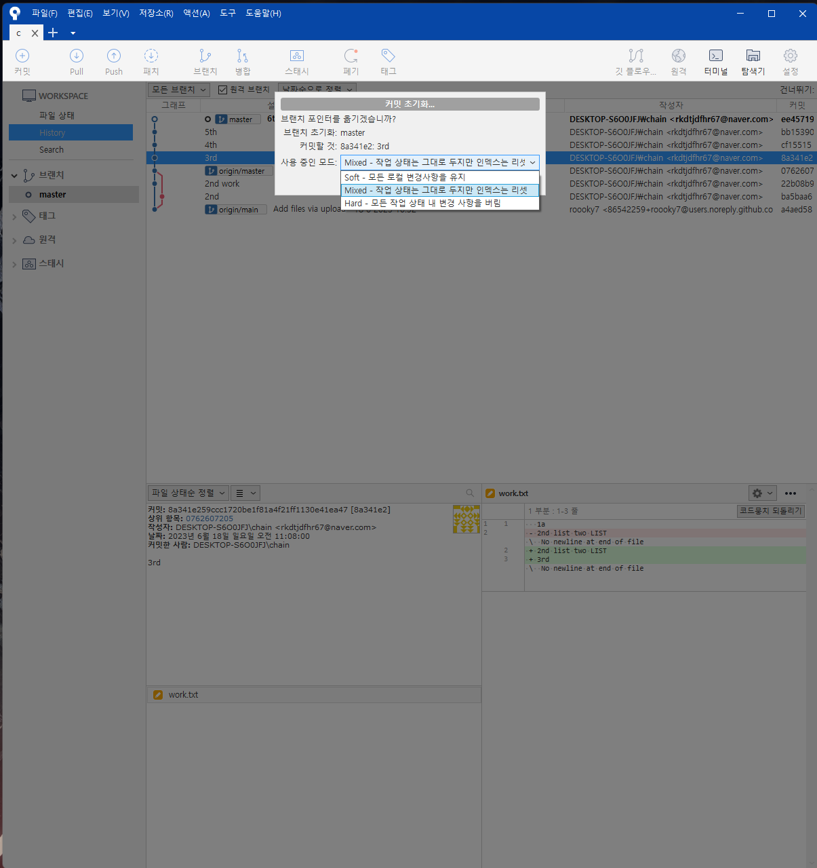
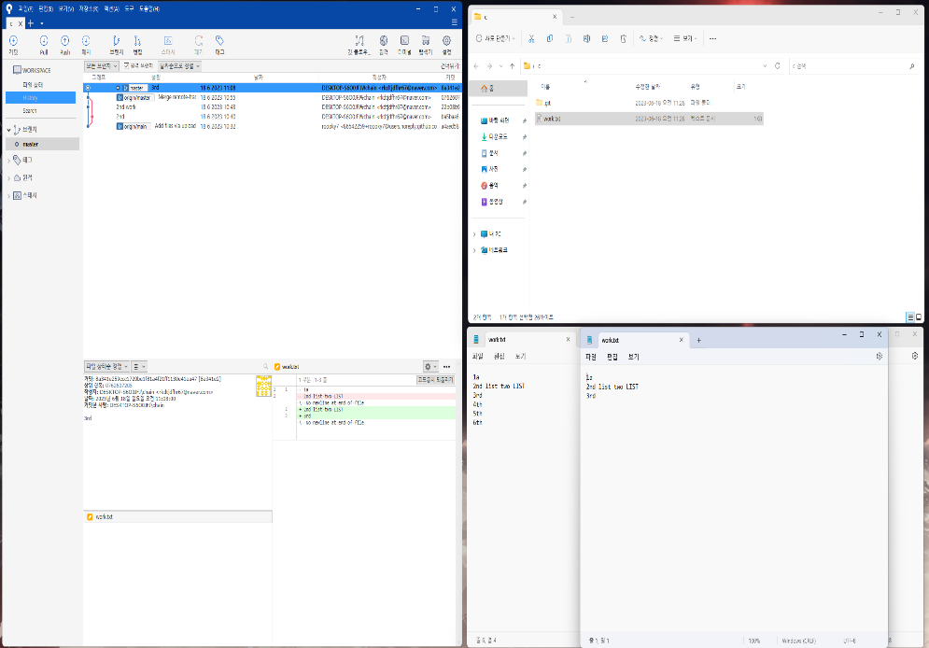
02.
#How to use Sourcetree
리셋(Reset)
1
2
작업 중 되돌아 가고 싶은 부분을 선택해 가장 확실한 reset인 hard를 선택해줍니다.
Reset 후 소스트리와 작업파일 확인

Slide 13
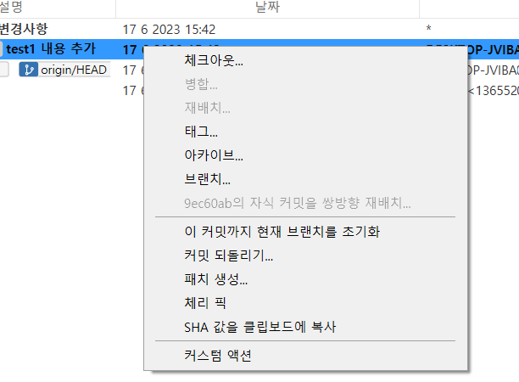
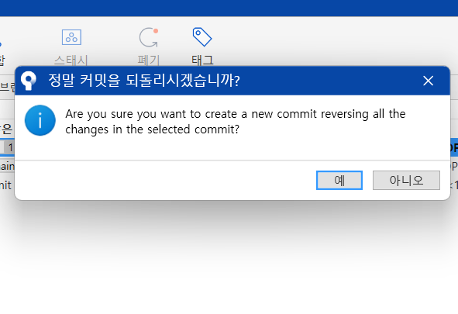
03.
#How to use Sourcetree
리버트(Revert)
파일들을이전 커밋인 상태로 되돌린 새로운 커밋 생성
1
2
리버트 할 파일 위에서 커밋 되돌리기 선택
예 버튼 선택

Slide 14
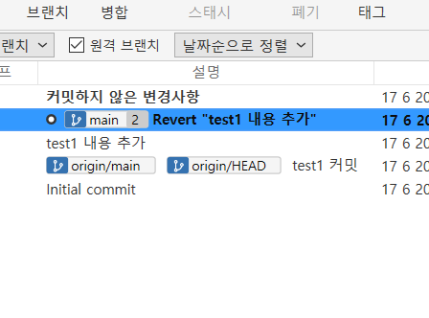
03.
#How to use Sourcetree
리버트(Revert)
3
기존 파일은 삭제되지 않으면서 리버트 된 새로운 커밋 생성된 것 확인 가능

Slide 15
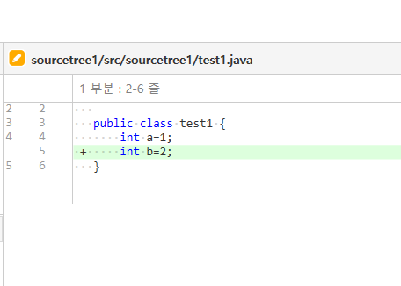
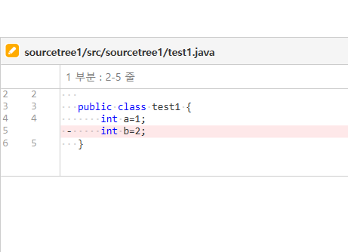
03.
#How to use Sourcetree
리버트(Revert)
1
2
5번째 줄이 추가된 커밋한 파일
리버트 후 이전 커밋 단계로 되돌아간 것을 확인
마지막 커밋을 리버트 하는 경우가 아니라면 커밋 역순으로 리버트 해야 충돌 발생 안함

Slide 16
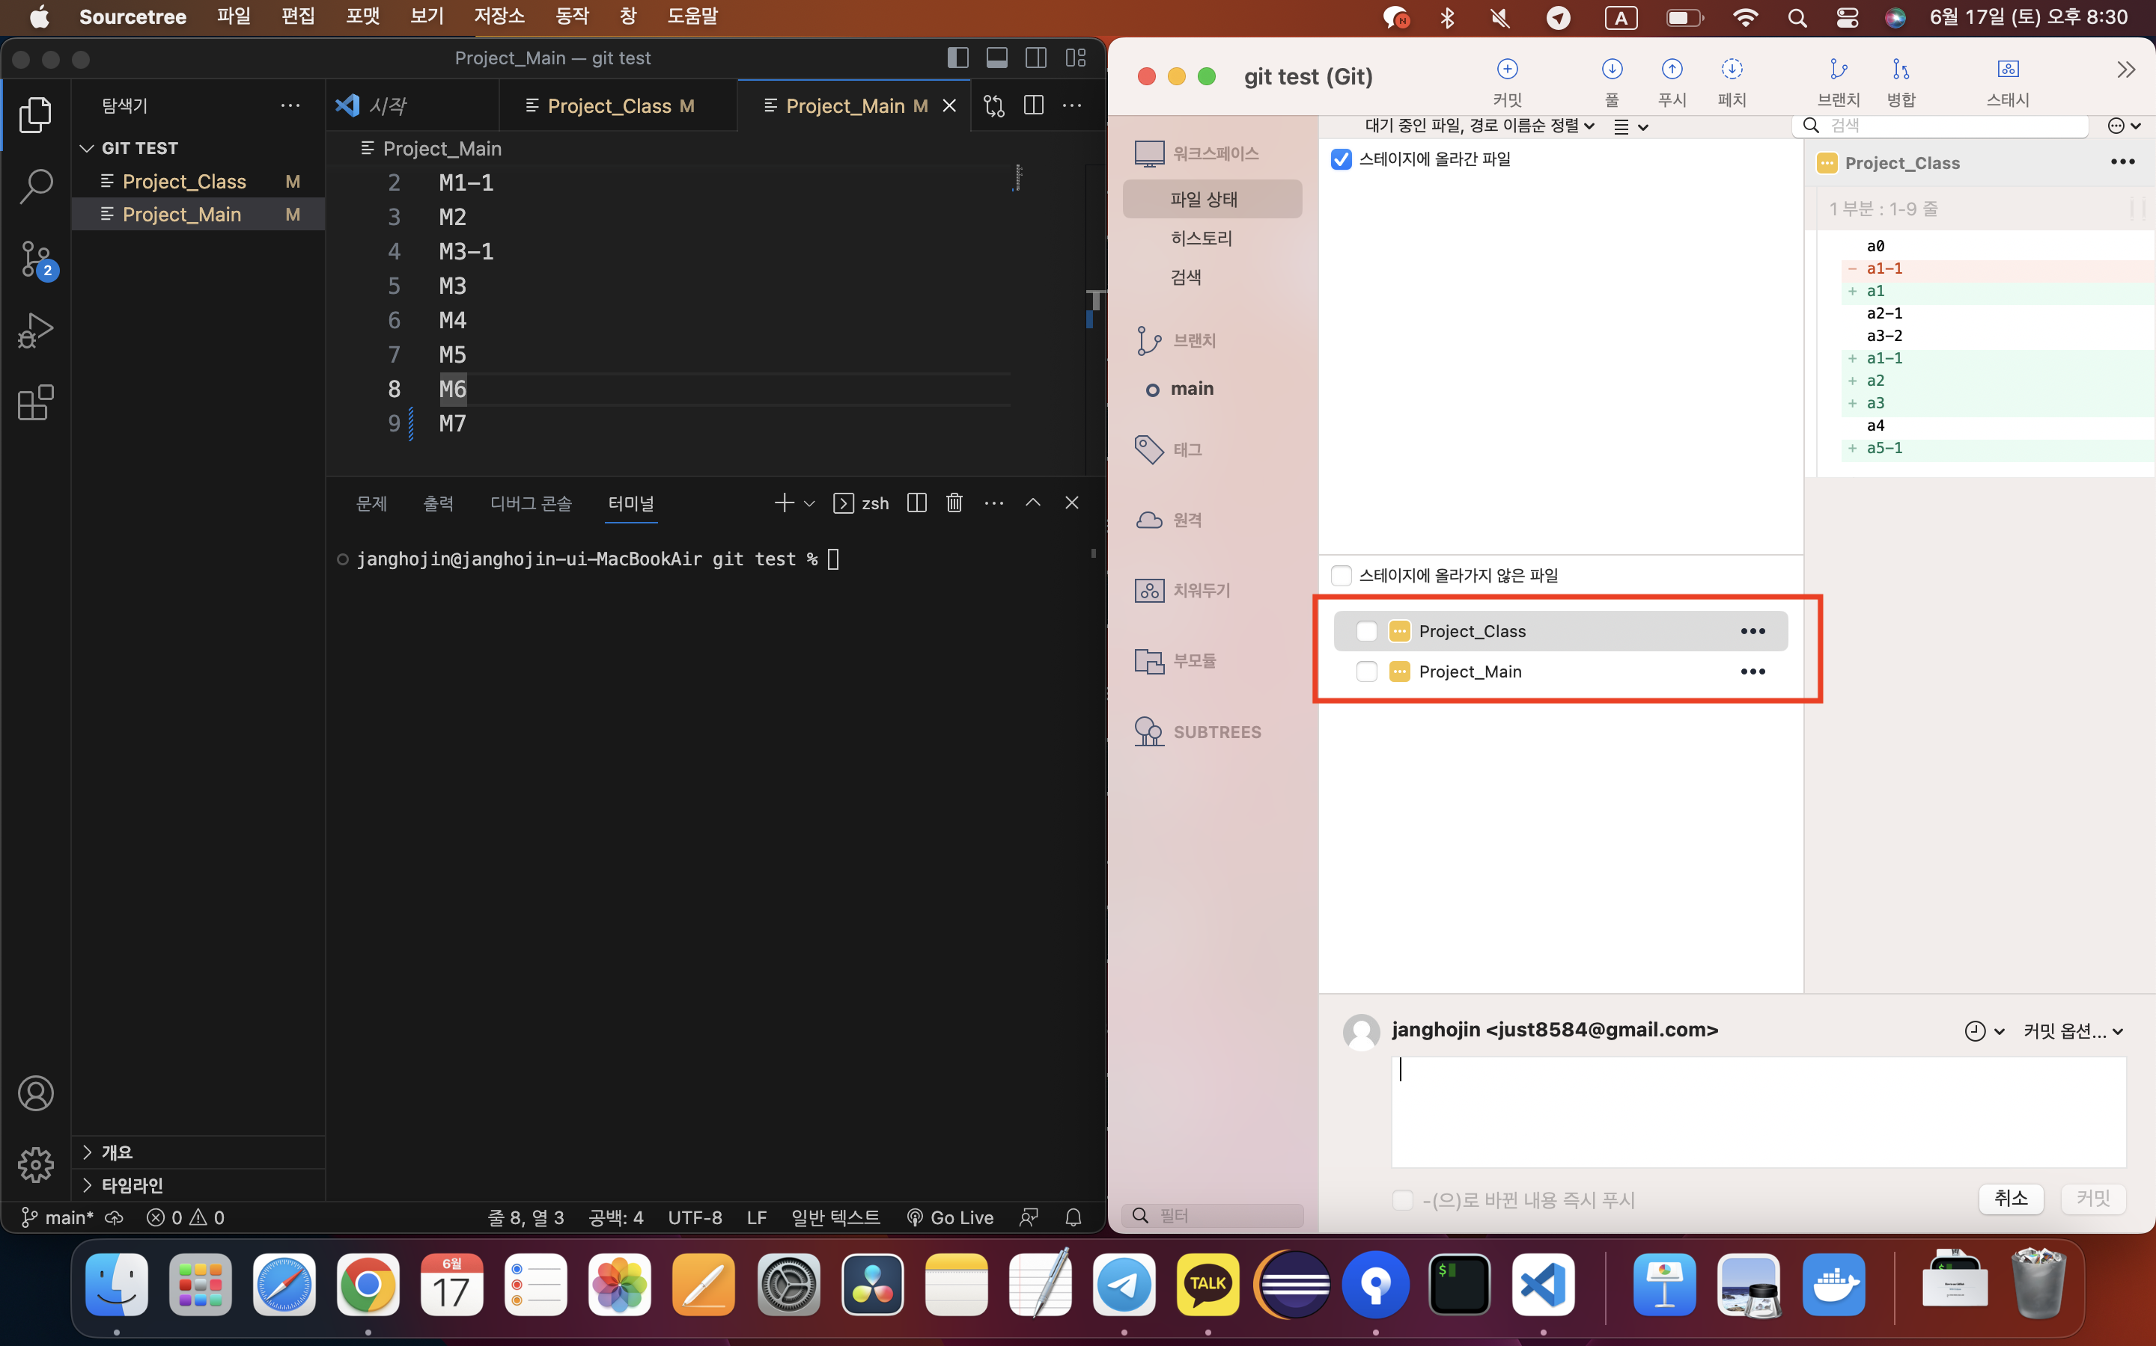
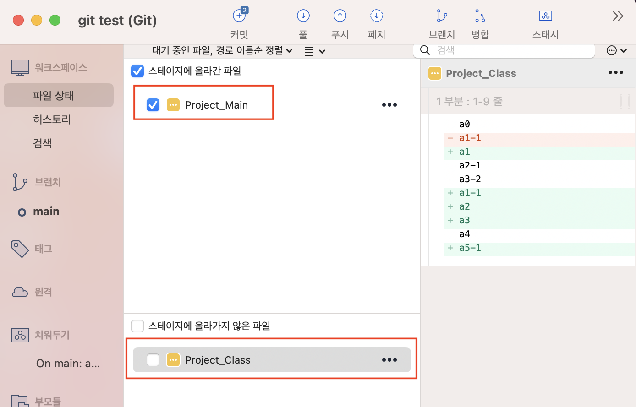
04.
#How to use GitHub
스태시(Stash)
1
2
수정/삭제 후 커밋단계에서 main으로 올리지않아도 되는 내용을 ‘임시 보관’
커밋할 파일 커밋
커밋하지 않은 파일 스태시 대기

Slide 17
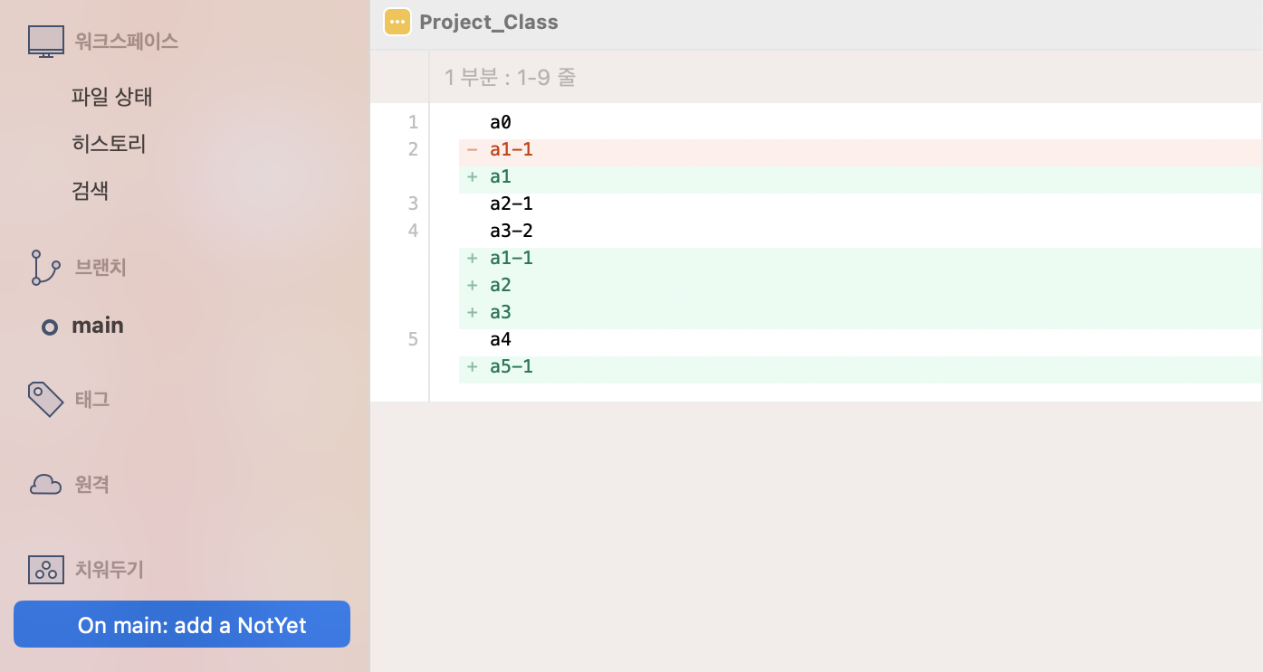
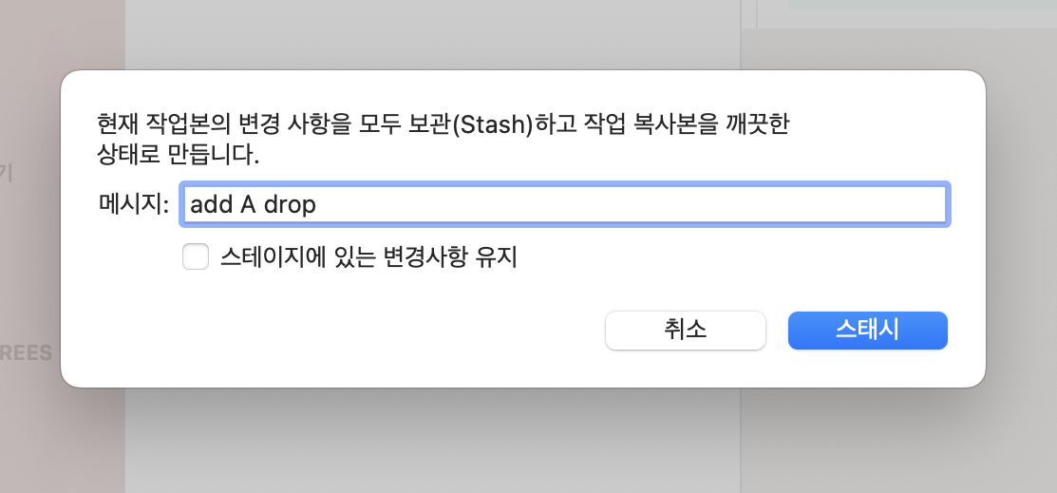
04.
#How to use GitHub
스태시(Stash)
3
4
스태시 설정
스태시(치워두기)에서 확인 가능
(스태시 해제 후 다시 커밋 가능)

Slide 18
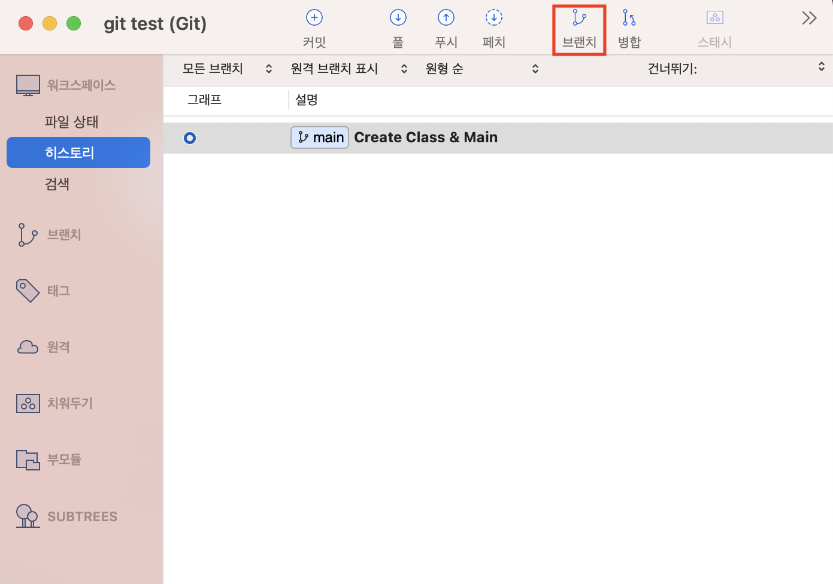
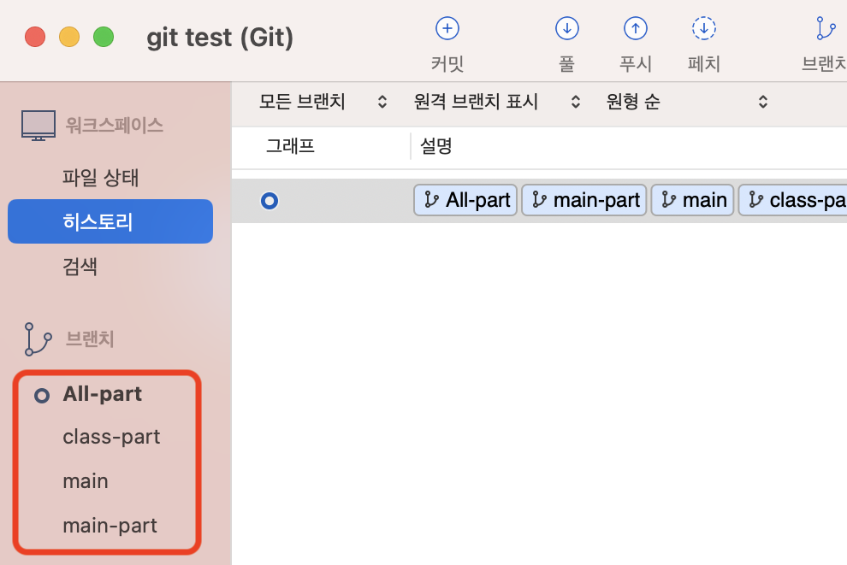
05.
#How to use GitHub
브랜치(branch)
1
2
상단바 브랜치 클릭
새브랜치 만들기 이후
브랜치에서 생성된 브랜치 확인 가능

Slide 19
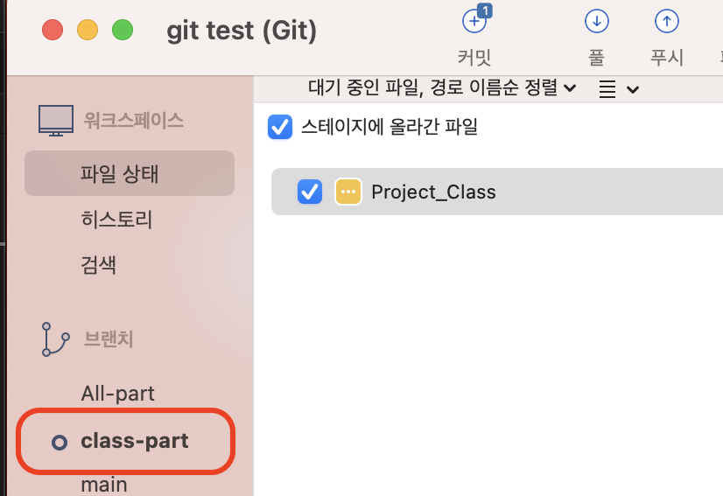
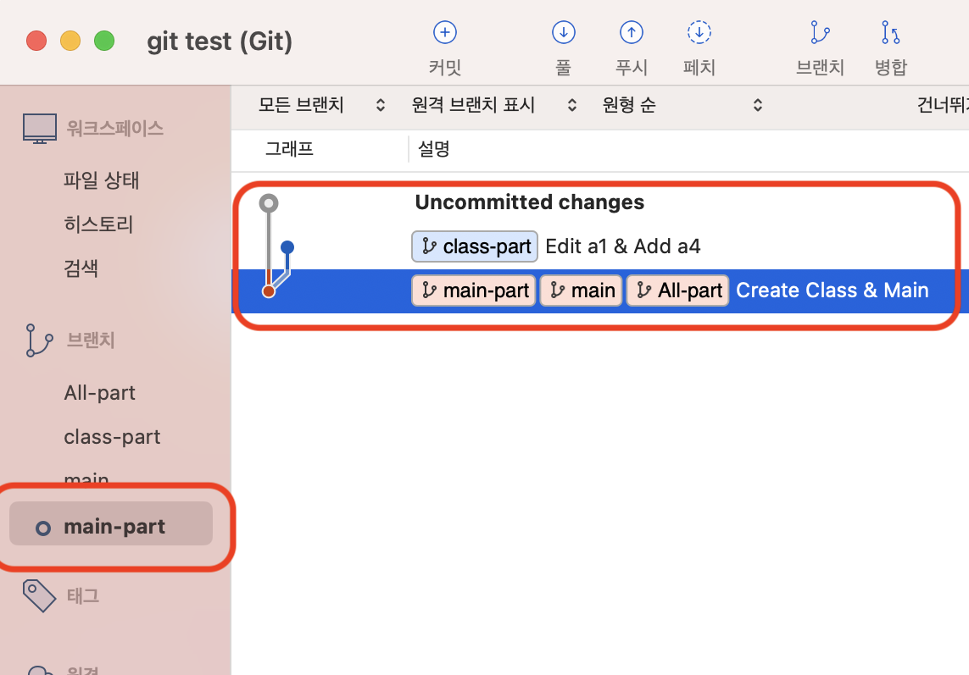
05.
#How to use GitHub
브랜치(branch)
3
4
각 브랜치 선택 후 수정, 커밋 가능
수정, 커밋된 상황 브랜치별로 나뉘어 확인 가능

Slide 20
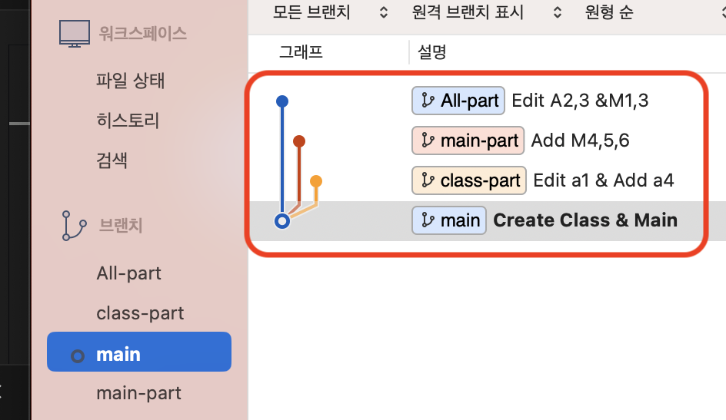
05.
#How to use GitHub
브랜치(branch)
5
수정, 커밋된 상황 브랜치별로 나뉘어 확인 가능

Slide 21
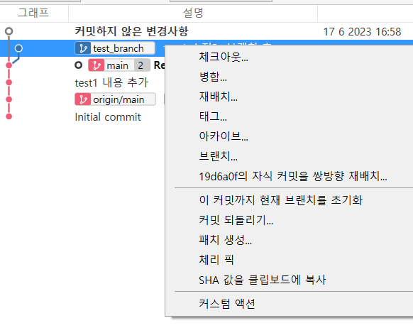
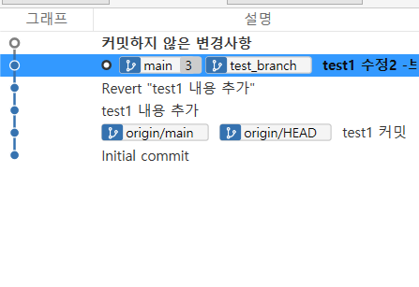
06.
#How to use Sourcetree
머지(Merge)
새로 생성한브랜치에서 만든 커밋과 기존 메인브랜치 합치는 작업
1
2
머지 할 파일 위에서 병합 선택
머지 후 메인 브랜치 위치가 테스트 브랜치 위치와 똑같은 위치로 바뀌어 있는 것 확인

Slide 22
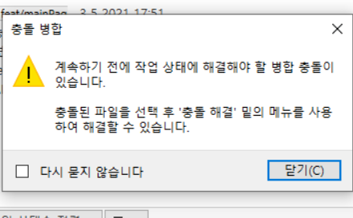
06.
#How to use Sourcetree
머지(Merge)
3
Git이 알아서 코드를 합쳐주지 못하는 경우 충돌 발생 → 직접 어떤 코드를 남겨둘지 결정해줘야 함

Slide 23
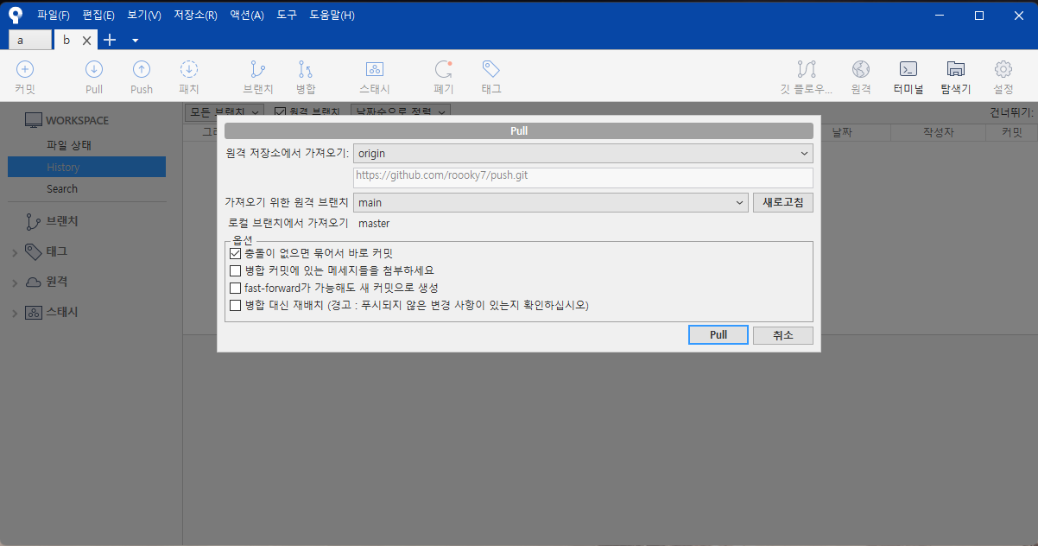
07.
#How to use GitHub
풀(Pull)
1
작업에 필요한 파일을 pull로 GitHub주소에서 가져옵니다

Slide 24
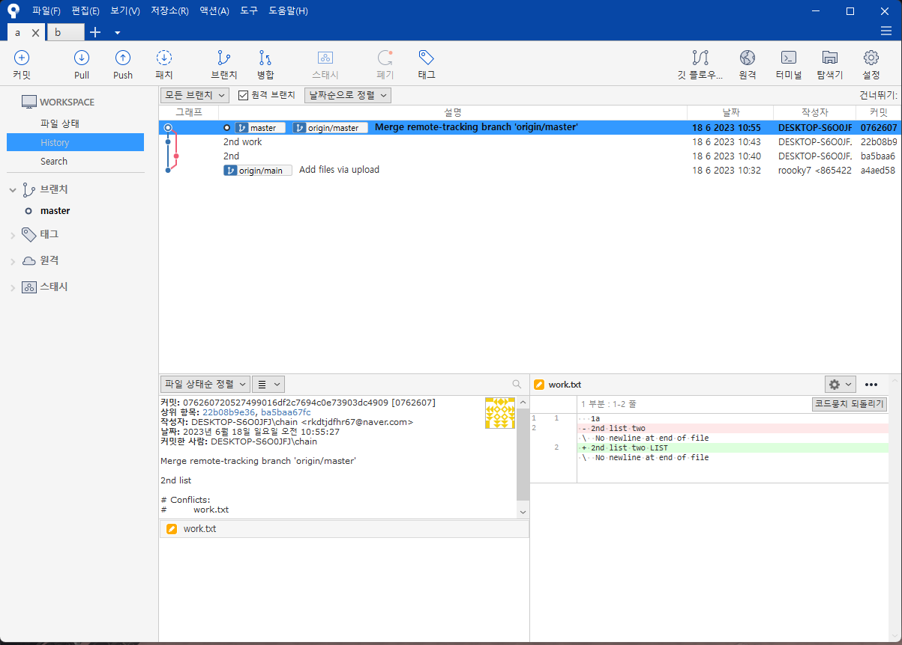
07.
#How to use GitHub
풀(Pull) nd
2
A개발자는 B개발자가 푸시한 작업물을 풀해서 작업

Slide 25
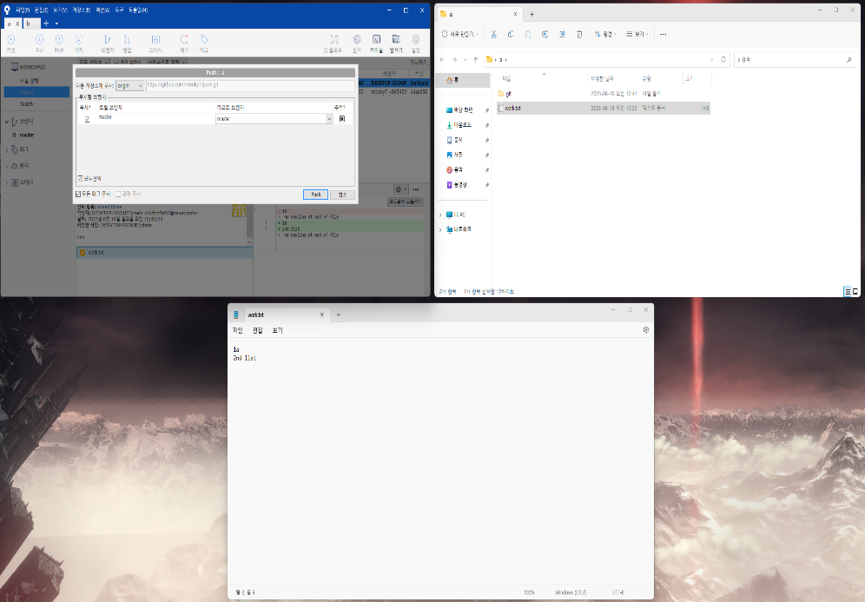
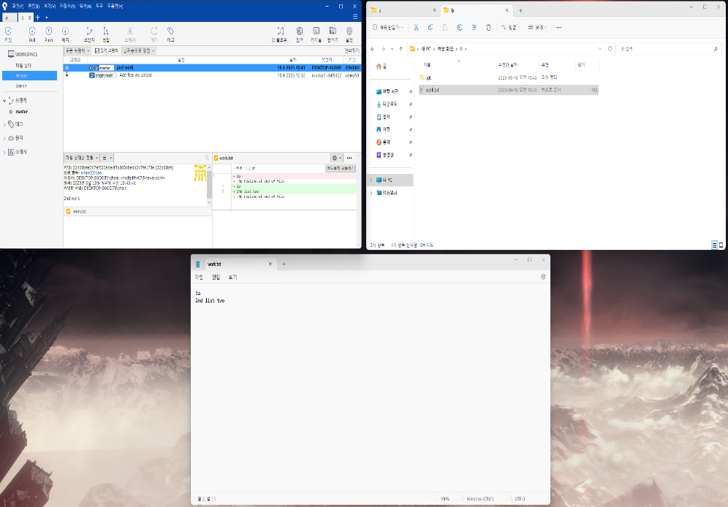
08.
#How to use GitHub
푸시(push)
1
2
A개발자가 작업한 파일을 깃허브에 올리기 위해 설정된 장소로 push
B개발자가 작업한 파일을 깃허브에 올리기 위해 설정된 장소로 push

Slide 26
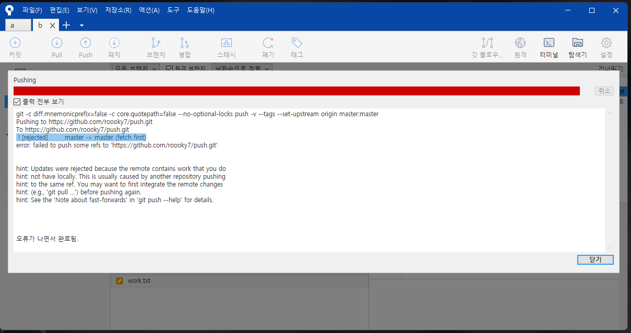
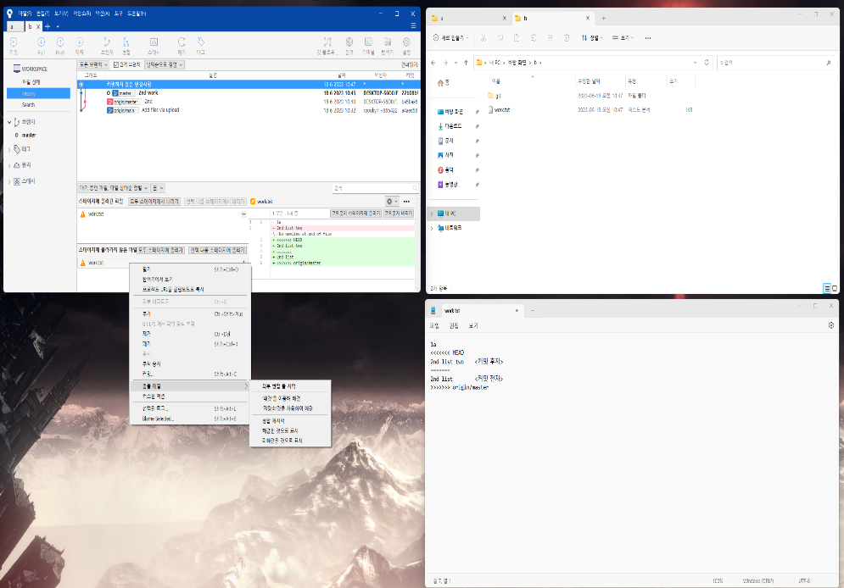
08.
#How to use GitHub
푸시(push)
3
4
A개발자가 먼저 커밋을 했기 때문에 B개발자의 작업이 거절당합니다
B개발자는 충돌 해결을 통해 툴을
이용할 것인지 팀원 혹은 본인 작업물을 이용할 것인지 선택

Slide 27
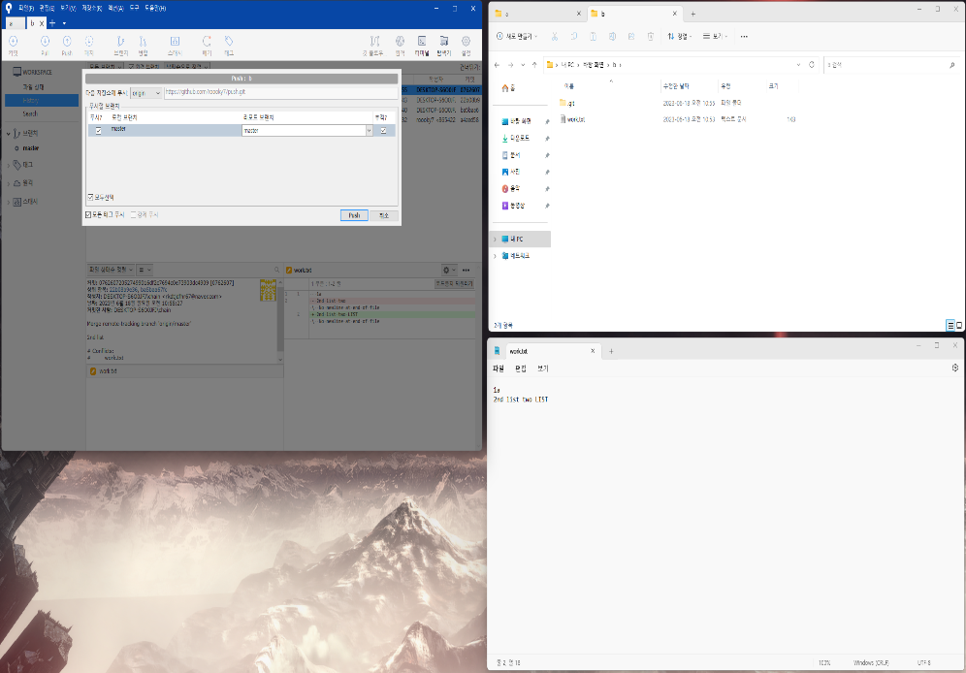
08.
#How to use GitHub
푸시(push)
5
선택 후 푸시를 다시 실행하면 정상적으로 작업물이 올라감

Slide 28
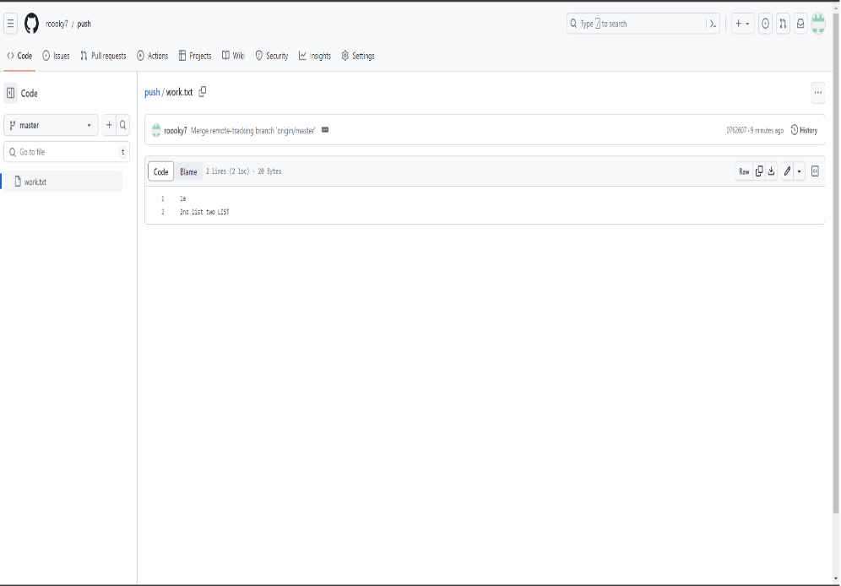
09.
#How to use GitHub
풀 & 푸시( Pull & push)
1
깃허브에 들어가서 최종 작업물이 업로드 되었는지 확인

Slide 29
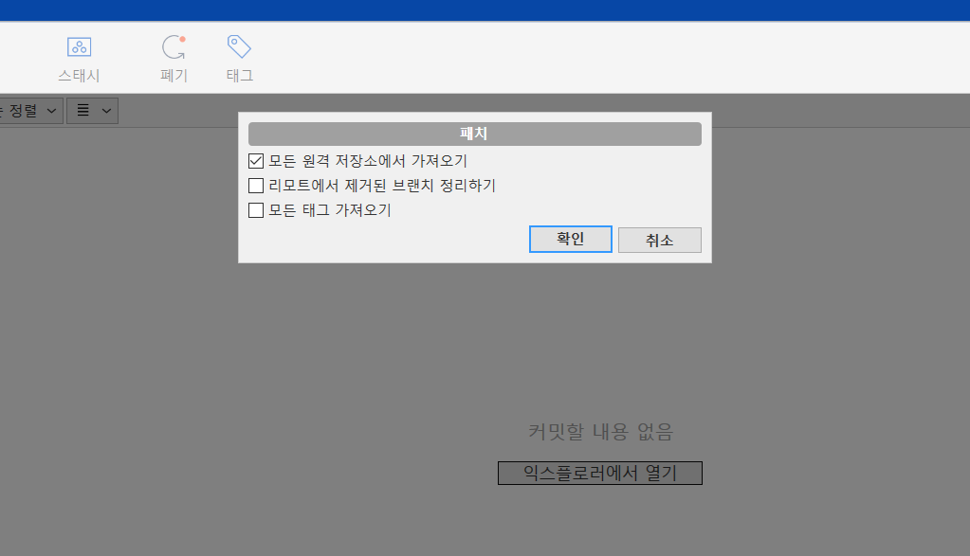
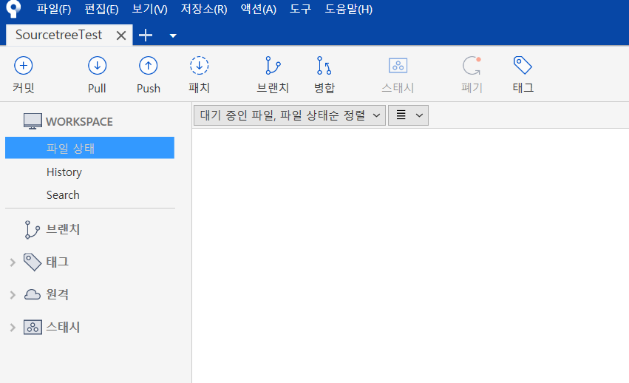
10.
#How to use Sourcetree
패치 (Patch)
1
2
패치를 클릭하고 모든 원격
저장소에서 가져오기 선택
Pull버튼에 숫자가 뜨는지 여부로 원격 저장소에 변화가 있는지 확인 가능함

Slide 30
Q&A

Slide 31
감사합니다

